Slide 2
La laïcité: définition, représentations
En un mot :
Ce qu’est la laïcité, pour vous ?
Ce qu’elle n’est pas.

Slide 3
Qu’est-ce que la laïcité ?
Pour Jean-Louis Bianco

Slide 4
Qu’est-ce que la laïcité ?

Slide 5
Qu’est-ce que la laïcité ?
Pour Patrick Weil
Ne pas parler de laïcité de combat
La laïcité organise une triangulation entre :
État
Communauté religieuse
Individu

Slide 6
Cette laïcité garantit la liberté de pratiquer sa religion, mais elle garantit aussi celle de ne pas la pratiquer .
Elle est à la fois liberté de religion et liberté à l’égard de toute religion.

Slide 7
Une brève histoire de la laïcité (en France)
1789 Déclaration des droits de l’Homme et du Citoyen
Art. 10- « Nul ne doit être inquiété pour ses opinions, même religieuses, pourvu que leur
manifestation ne trouble pas l'ordre public établi par la loi. »
1790 Constitution civile du clergé
1792 Etat civil unique et neutre
1795 Le Directoire organise une première séparation de l’Eglise et de l’Etat 1871 La Commune de Paris décrète la séparation des Eglises et de l’Etat

Slide 8
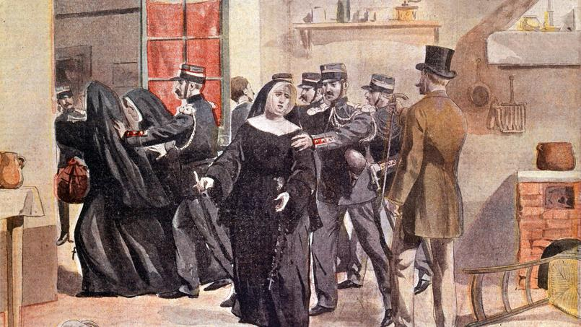
1801 Le concordat est signé entre Bonaparte et le pape Pie VII
Le catholicisme est reconnu comme la religion de la « majorité des français ».
Les biens de l’Eglise redeviennent biens nationaux.
1905 Loi de séparation des Églises et de l’Etat :
Article 1er : « La République assure la liberté de conscience ».
Article 2 : « La République ne reconnaît, ne salarie ni ne subventionne aucun culte ».
Alsace-Moselle et outre-mer : les exceptions au droit des cultes issu de la loi de 1905. La loi de séparation des Églises et de l'État de 1905 ne s'applique pas partout en France. En Alsace-Moselle et dans certains territoires d'outre-mer, comme la Guyane, la Polynésie française, Walis-et-Futuna, saint-pierre et-Miquelon, la Nouvelle Calédonie et Mayotte.
Les acteurs principaux:
Emile Combes, ancien séminariste, mais anticlérical assez virulent
Aristide Briand, pacifiste, davantage ouvert au dialogue

Slide 9
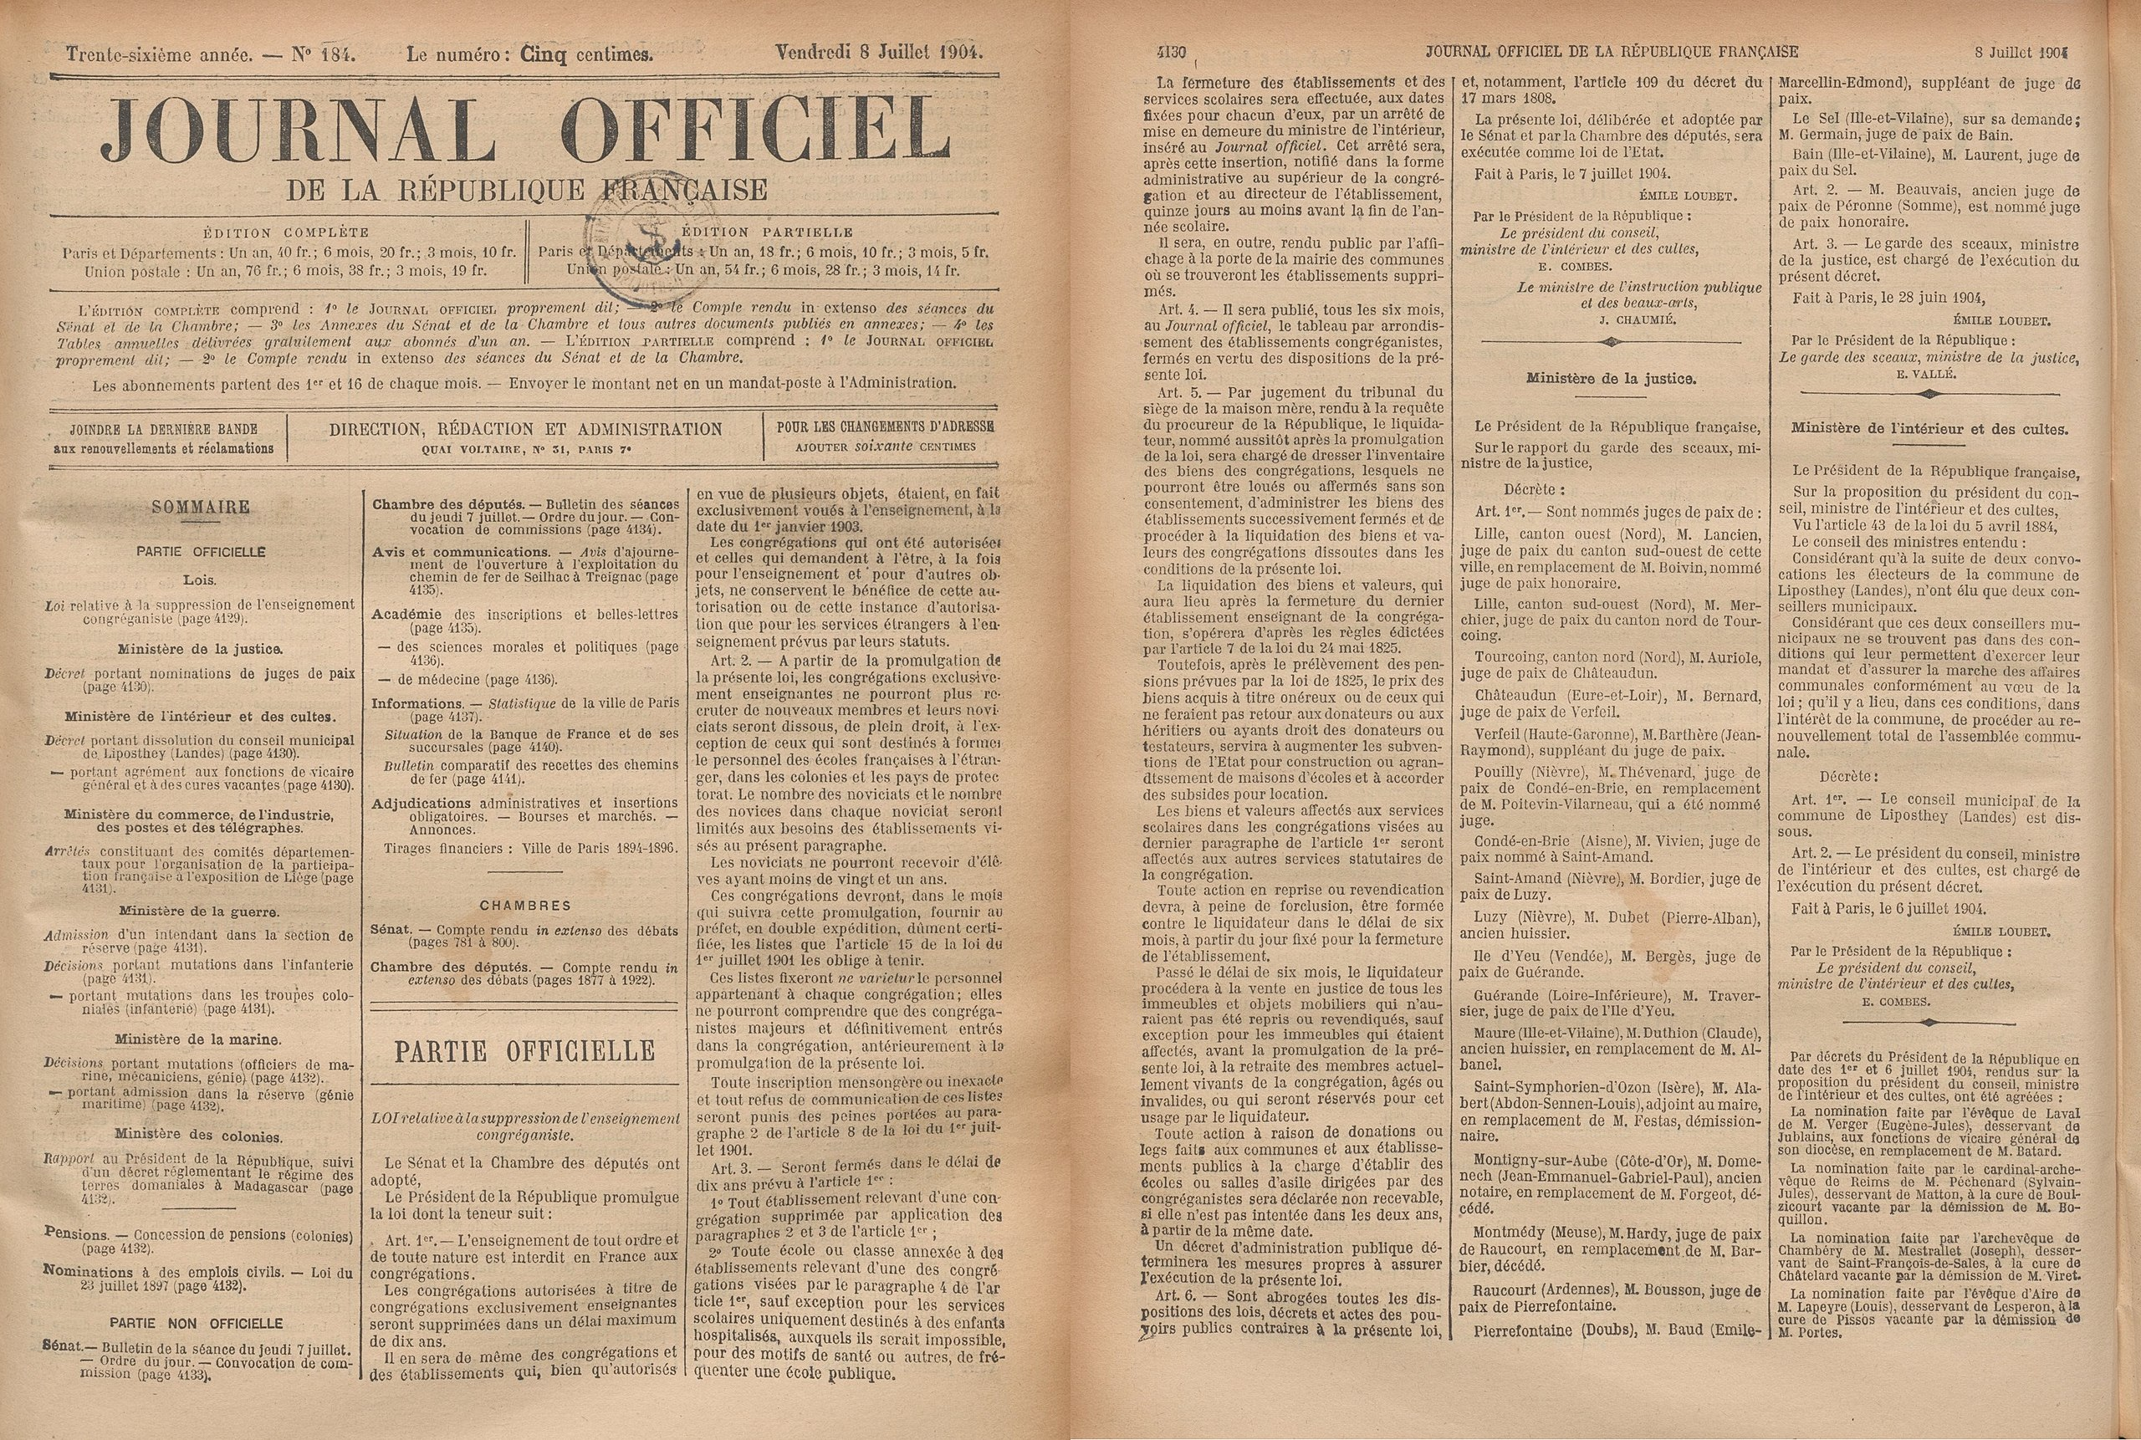
Pour rendre effectif le libre exercice du culte, sont instituées des aumôneries dans certaines institutions publiques (casernes, lycées, prisons, hôpitaux).
Sont autorisées Les associations cultuelles dont l’objet exclusif est l’exercice du culte sont de type loi de1901). (art. 4)
Le gouvernement confie au clergé la garde des églises qui deviennent propriété des communes.
Du côté de l’enseignement
La loi du 7 juillet 1904, ou loi relative à la suppression de l'enseignement congréganiste, dite « loi Combes » interdit l'enseignement en France à tous les congréganistes et les congrégations religieuses même autorisées, et organise la liquidation de leurs biens.

Slide 10
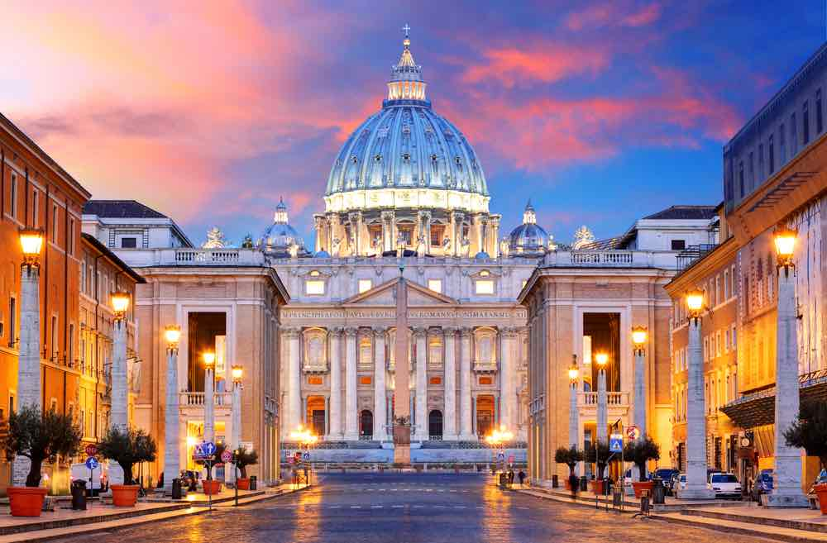
Du côté du Vatican
Rupture des relations diplomatiques entre le Vatican et la France dès 1904.
Mais les accords entre Briand et Poincarré d'une part et le nonce Cerretti d'autre part, normaliseront en janvier 1924 les rapports avec Rome qui, en 1921, avait rétabli les relations diplomatiques avec Paris.
Aujourd’hui ?
« Le principe de laïcité, s’il est bien compris, appartient aussi à la Doctrine sociale de l’Église. Il rappelle la nécessité d’une juste séparation des pouvoirs qui fait écho à l’invitation du Christ à ses disciples: “Rendez à César ce qui est à César, et à Dieu ce qui est à Dieu”.
Jean-Paul II - 2005

Slide 11
1958 Adoption de la Constitution de la Vème république
Art. 1 « La France est une République indivisible, laïque,
démocratique et sociale ».
1989 Affaire dite « du foulard »
À Creil, trois collégiennes refusent d’ôter leur foulard.
Le 9 octobre, le principal du collège, après avoir négocié avec les familles, obtient que le foulard soit retiré pendant les cours.
Le conseil d’Etat rappelle le droit des élèves à manifester des convictions religieuses dans l'école, mais établit des limites à l'expression de signes religieux « ayant un caractère ostentatoire et revendicatif ».

Slide 12
Loi du 15 mars 2004,
édictée en application du principe de laïcité, interdit dans les écoles, collèges et lycées publics, le « port de signes ou tenues par lesquels les élèves manifestent ostensiblement une appartenance religieuse ».
En revanche, les signes « discrets » d'appartenance religieuse restent possibles.
Cette loi ne concernait pas les étudiants de l'université. Quant aux enseignants, ils sont contraints au « principe de neutralité, qui s'impose à tous les agents du service public dans l'exercice de leurs fonctions et leur « interdit d'exprimer, de matérialiser, d'extérioriser leurs croyances religieuses ».

Slide 13
En Alsace-Moselle, et outre-mer ?
Malgré un régime d’exception, concernant l’enseignement de la religion à l’école, dans ces territoires, la loi de 2004 s’applique.
Loi du 24 août 2021
Délit de séparatisme, encadrement de l'instruction en famille, contrat d'engagement républicain pour les associations, lutte contre la haine en ligne, meilleure transparence des cultes
Lutter contre les atteintes à la citoyenneté.

Slide 14
L’école et la laïcité, les programmes
Le décret du 17 mars 1808 qui fonde l’Université impériale édicte que toutes les écoles « prendront pour base de leur enseignement : les préceptes de la religion catholique ».
Guizot, à partir de 1833 : dans la mesure du possible, chacun des trois cultes reconnus doit avoir ses propres écoles primaires.
Jules Ferry estime que la séparation de l’Église et de l’École doit précéder la séparation des Églises et de l’État : il importe d’abord d’émanciper l’opinion en lui apportant la science. La République est vue comme le régime de la fin de l’histoire, car la laïcité scolaire permettra de mettre un terme au conflit entre l’Ancien Régime et la Révolution.

Slide 15
L’école et la laïcité, les programmes
La loi Combes (1904) est abrogée par la loi du 3 septembre 1940 du régime de Vichy, qui en même temps qu'elle autorise à nouveau les congrégations enseignantes, rétablit l'instruction religieuse dans les écoles laïques.
Lois Ferry 1881-1882 Ecole gratuite laïque et obligatoire/
La circulaire du 2 novembre 1882 recommande ainsi de ménager les populations au sujet du retrait des emblèmes religieux des bâtiments scolaires.

Slide 16
L’étrange histoire des « devoirs envers Dieu »
Dans les programmes de 1882.
Ces "devoirs" sont limités "à deux points, "ne pas prononcer légèrement le nom de Dieu" et associer "à l'idée de la Cause première et de l'Etre parfait un sentiment de respect et de vénération", quelle que soit la religion de l'élève : "l'instituteur s'attache à faire comprendre et sentir à l'enfant que le premier hommage qu'il doit à la divinité, c'est l'obéissance aux lois de Dieu telles que les lui révèlent sa conscience et sa raison.
En mars 1941, sous Vichy, Jérôme Carcopino remplace les "devoirs envers Dieu" par « les valeurs spirituelles, la Patrie, la civilisation chrétienne » , qui disparaissent à la Libération.

